Slide 1

Predicción de la demanda para el mercado de motos nuevas en Colombia
Cristian Castro
Javier Patiño
Simón Madrid
Marcela Díaz

Slide 2

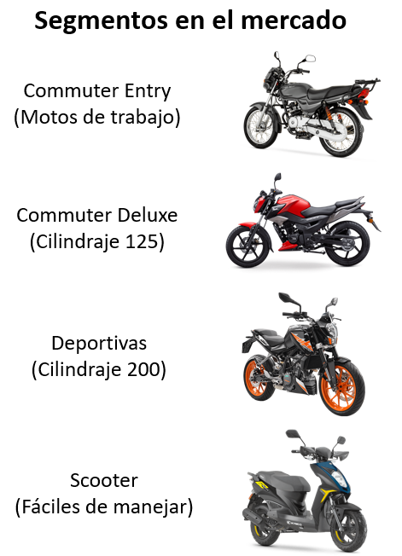
Contexto del problema

Slide 3
Entendimiento del problema
Predecir las unidades vendidas de las referencias de moto marca AUTECO como resultado del comportamiento de sus competidores
PROBLEMA
Al tener una predicción de las ventas de las motos, los jefes comerciales podrán:
Identificar sus principales competidores por segmento
Lanzar campañas de promociones cuando sea más conveniente
Prepara sus inventarios (pedidos de motos)
IMPACTO

Slide 4

Ingeniería de datos

Slide 5
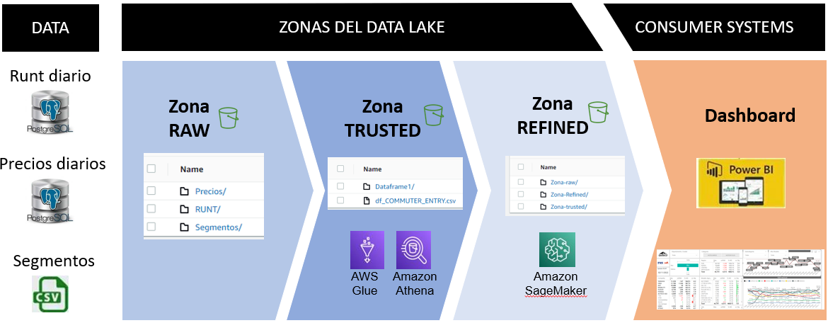
Definición de las Zonas

Slide 6
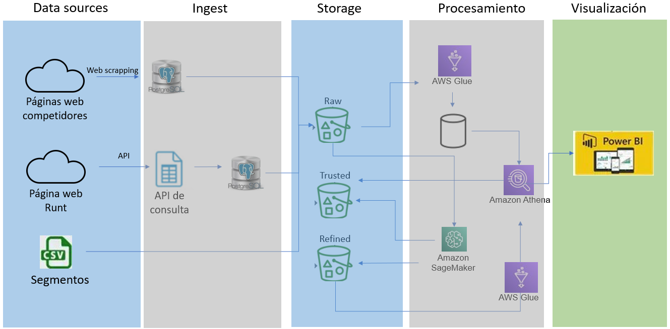
Ciclo de vida de los datos/ Arquitectura Batch

Slide 7
Análisis exploratorio

Slide 8
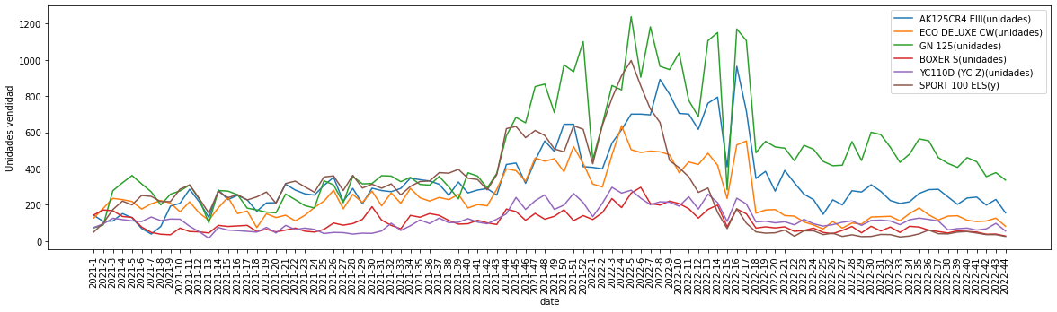
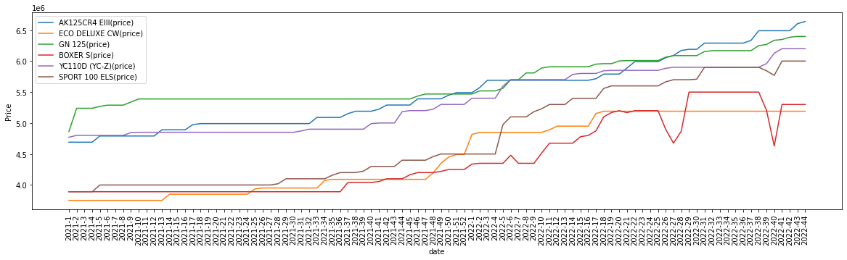
Análisis Exploratorio de Datos
Fig. Variación semanal de unidades
Fig. Variación semanal de precios

Slide 9
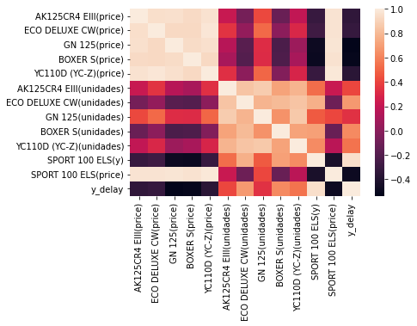
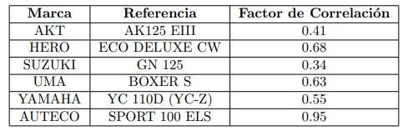
Análisis Exploratorio de Datos
Tabla. Variables con mayor correlación con la variable objetivo
Fig. Mapa de calor correlación de variables

Slide 10
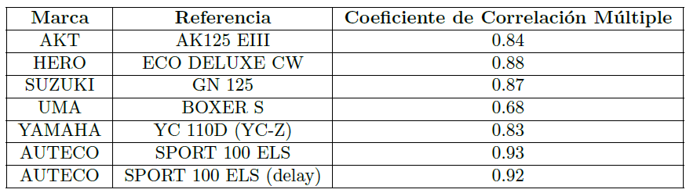
Análisis Exploratorio de Datos
Tabla. Correlación múltiple

Slide 11
Desarrollo y evaluación de modelos

Slide 12
Selección de Modelos
Regresión Lineal
Regresión Ridge
Eliminación de Outliers (Mahalanobis)
 | Regresión Lineal | Regresión Ridge | Eliminación de Outliers
MAE (train) | 42.10 | 42.10 | 30.82
MAPE (train) | 0.22 | 0.22 | 0.22
MAE (test) | 60.20 | 60.30 | 45.70
MAPE (test) | 0.20 | 0.20 | 0.15
Tabla. MAE y MAPE de entrenamiento y testeo

Slide 13
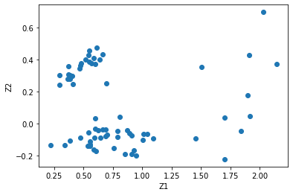
Selección de Modelos
Análisis de Componentes Principales (PCA)
Varianza explicada de las dos primeras componentes: 0.89
MAE (train) | MAPE (train)
33.89 | 0.22
Tabla. Métricas PCA
Fig. Proyección del vector X train

Slide 14
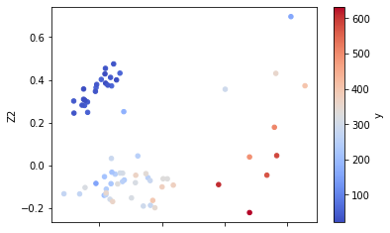
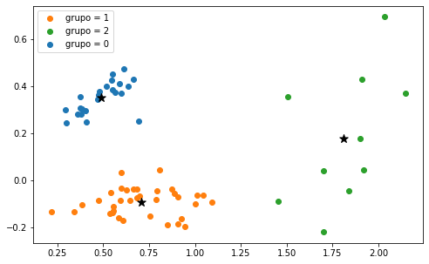
Selección de Modelos
Algoritmo K-means modificado (Mahalanobis)
Fig. Escala de color unidades vendidas
Fig. Clusterización K-means

Slide 15
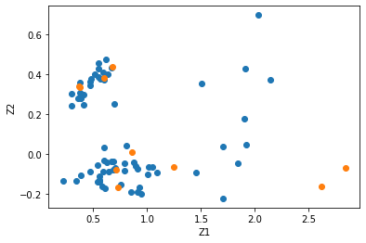
Selección de Modelos
Algoritmo K-means
 | Grupo 0 | Grupo 1 | Grupo 2 | General
MAE (test) | 12.14 | 124.46 | 17.42 | 13.90
MAPE (test) | 0.30 | 0.32 | 0.02 | 0.20
Tabla. Métricas testeo K-means
Fig. Proyección del vector X test

Slide 16
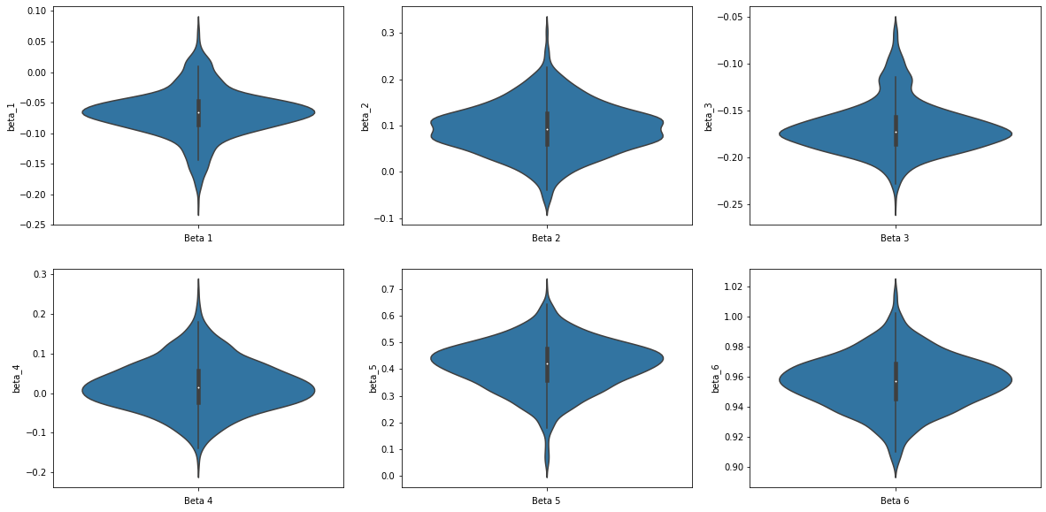
Variación de los Betas

Slide 17
Conclusiones

Slide 18
Conclusiones
Se recomienda esperar a tener más información para que el modelo sea más preciso
Pasos a seguir:
Presentar la solución al gerente comercial de la compañía
Desplegar el modelo en producción
Publicar el dashboard con los históricos y las predicciones

Slide 19
GRACIAS

